Slide 1
KAMALL 워크숍 Dialogflow로 영어 챗봇 만들기
(주) 시스메틱
솔루션개발본부장 유승재

Slide 2
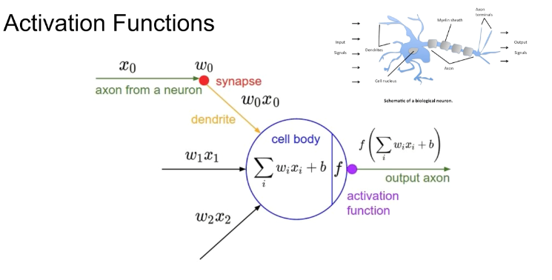
VS
손쉽게 챗봇을 만들 수 있게 해주는 툴
알렉사를 만드는데
언어학 박사 50명 투입

Slide 3
챗봇을 쉽게 구축하게 해주는 다양한 플랫폼
By Google
By Amazon
By Kakao

Slide 4
구축 순서
Dialogflow 가입 (dialogflow.com)
New Agent 생성
Intents 작성
Entities 작성
Small Talk 작성 (옵션)
Integration

Slide 5
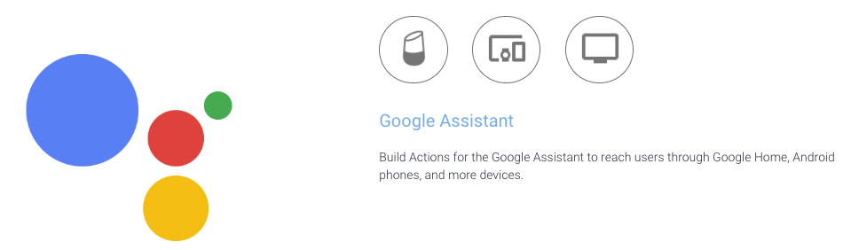

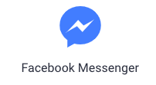
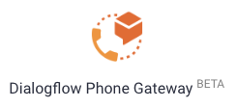
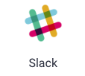
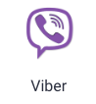
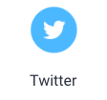
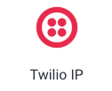
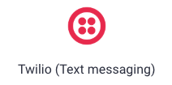
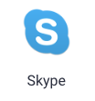

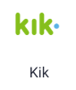
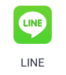

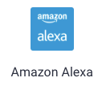

Dialogflow의 Integration 지원

Slide 6
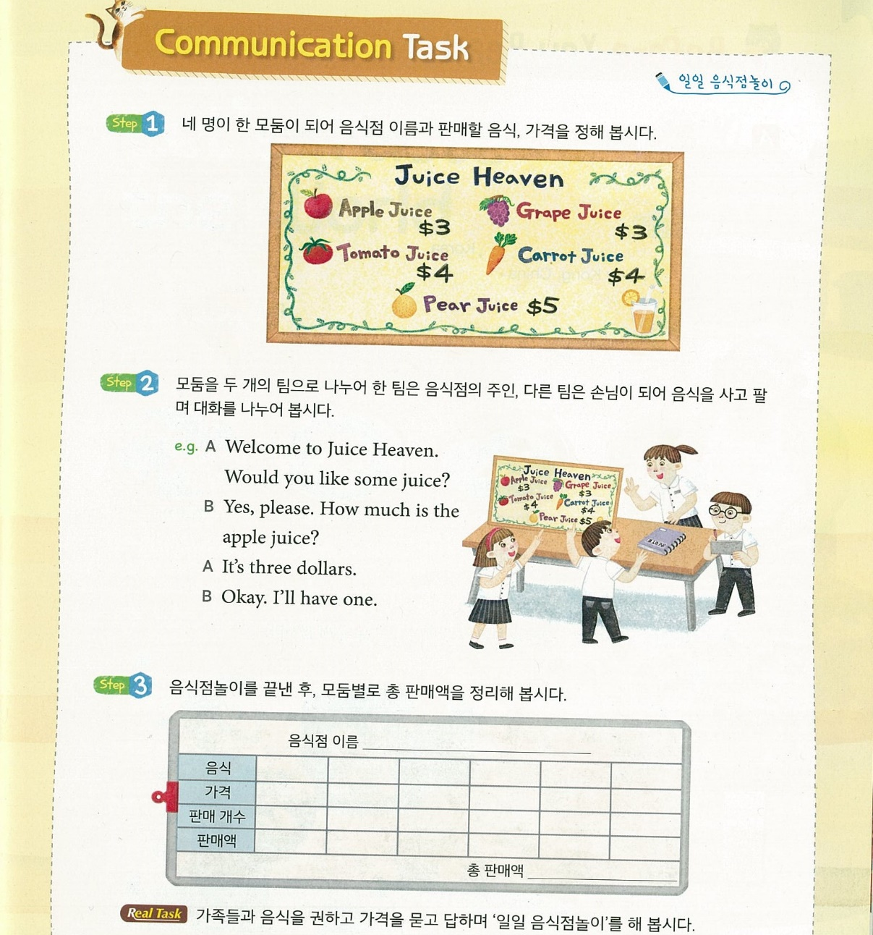
Today’s Goal
Chatbot task goal:
Juice Heaven의 메뉴판을 참고하여 $15 이내로 1종류 혹은 2종류의 주스를 챗봇과의 대화를 통해 주문한다. (각 주스의 주문수량은 가격을 보고 결정할 것)
학습자 참고사항:
Juice menu 중에는 현재 주문할 수 없는 주스가 있음(포도주스)
같은 종류의 주스를 한 잔 이상 주문할 수 있음
(예를들어 사과주스 2잔, 포도주스 2잔 주문 가능)
시작시 Hello, Hi 등으로 먼저 인사를 할 것

Slide 7
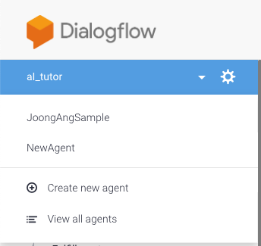
1. New Agent 생성
왼쪽 상단에 Create new agent 클릭
(새로운 문제를 만들어 낸다고 생각)

Slide 8
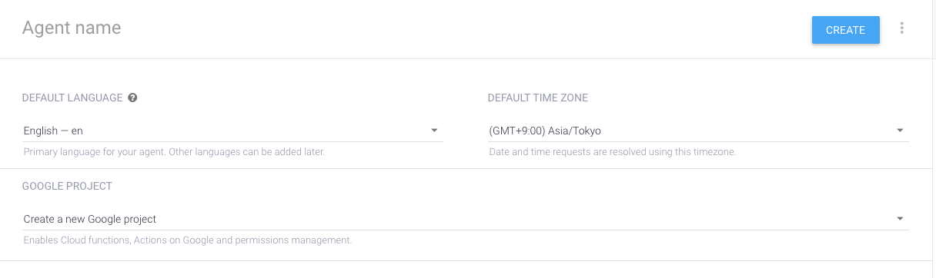
1. New Agent 생성
1
4
2
3
Agent name을 입력 ( Juice heaven )
언어 설정 ( 영어 )
시간 선택
Agent 생성

Slide 9
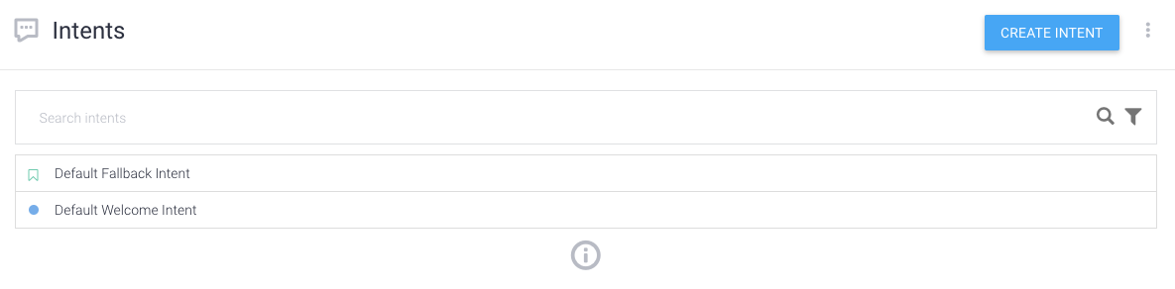
2. intents
Default Fallback Intent : 사용자의 말을 알아듣지 못했을 때의 발화
Default Welcome Intent : 처음 인사말

Slide 10
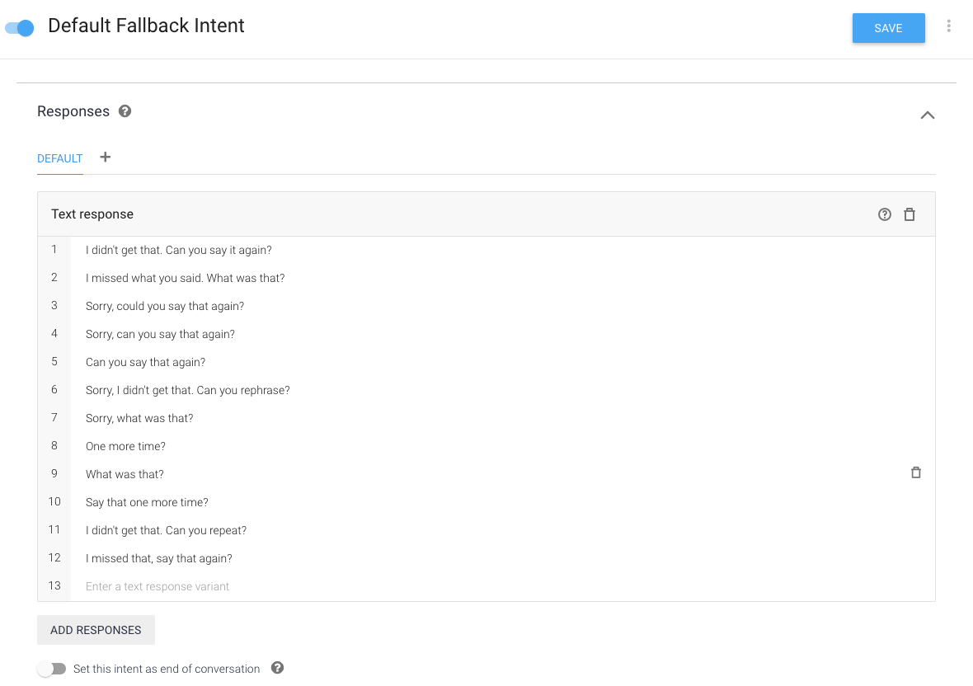
2. intents
Default Fallback Intent에는 기본으로
Response들이 입력 되어있다.
추가하려면 ADD RESPONSES 클릭

Slide 11
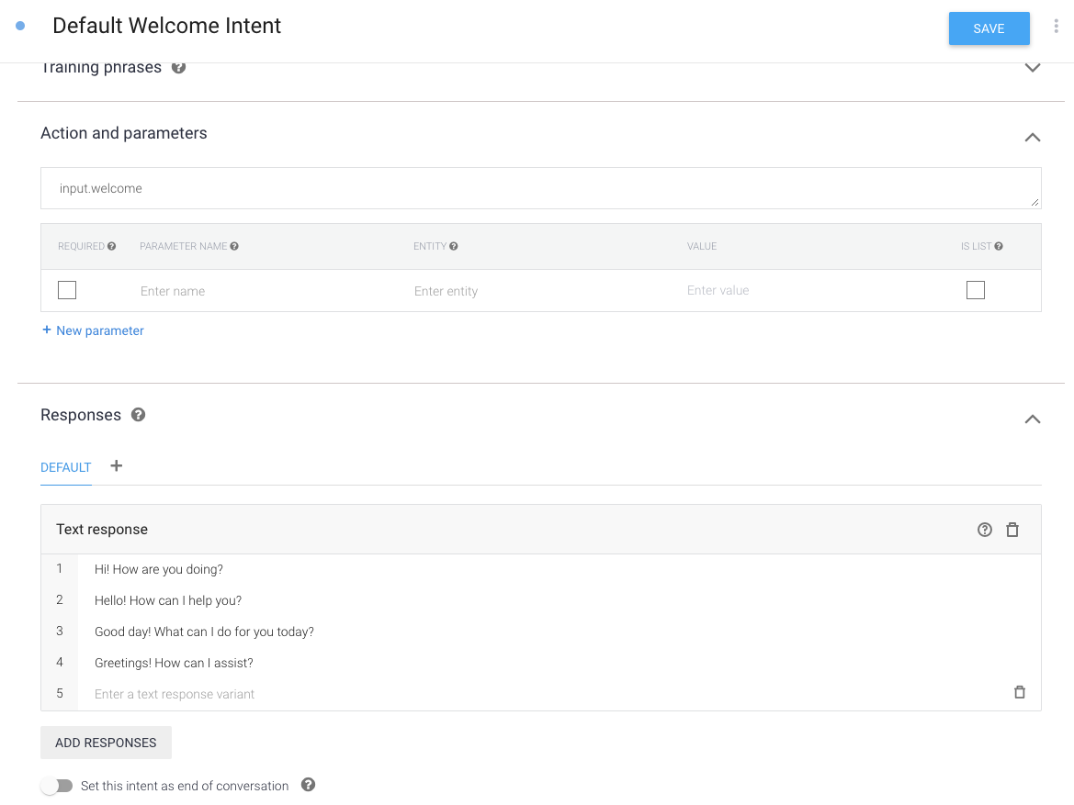
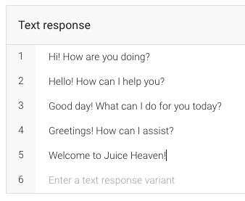
2. intents
Default Welcome Intent에 맨 처음 인사말 입력 후, 불필요 RESPONSE 삭제.
Text response 란에
Welcome to juice heaven! <- 입력

